Slide 1


“城院点餐”小程序
汇报人：第四组
杨坤洁：项目经理
徐俊华：技术经理
赵晓凯：产品经理

Slide 2


目录：
01.
项目定位
02.
目标用户
03.
核心功能
04.
技术实现

Slide 3
01
项目定位

Slide 4
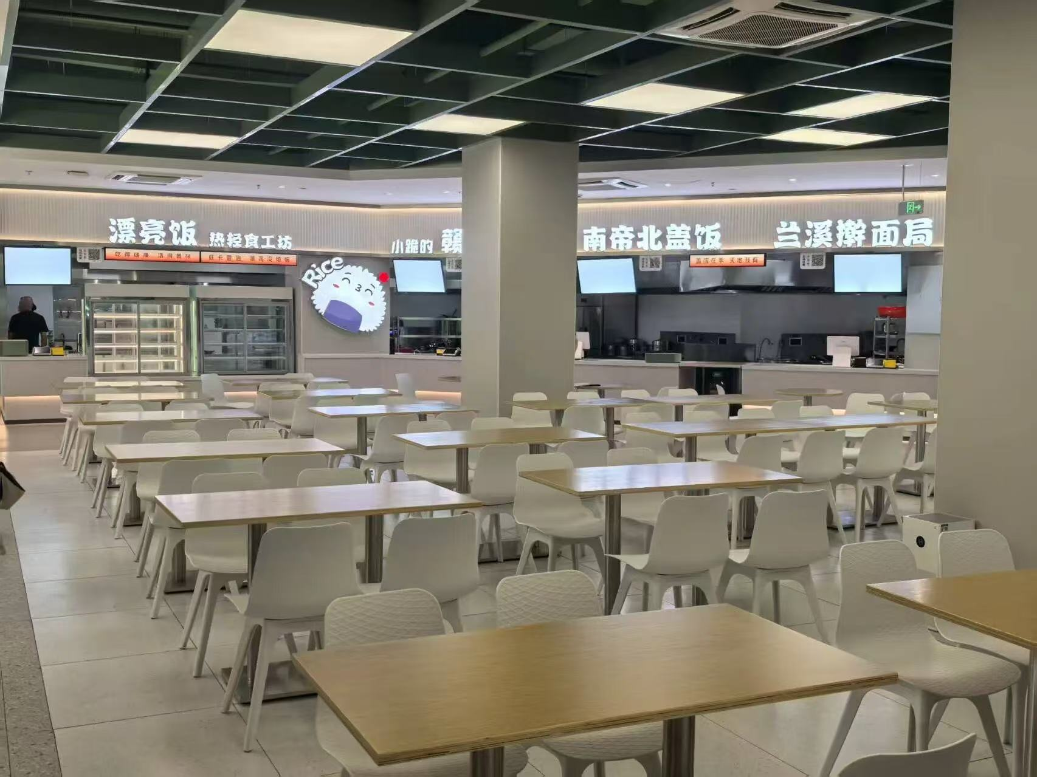
项目名称与定位
项目名称
项目定名为‘城院点餐’，简洁明了，精准传达服务对象与核心功能，让师生与商家一听便知是为校园食堂点餐而生。
面向对象
项目面向的是全体城院师生
项目定位
定位为校内食堂线上点餐服务，旨在将传统食堂排队点餐模式转变为线上下单、线下取餐，减少师生等待时间，同时帮助食堂提前备餐，减少浪费。

Slide 5
02
目标用户

Slide 6
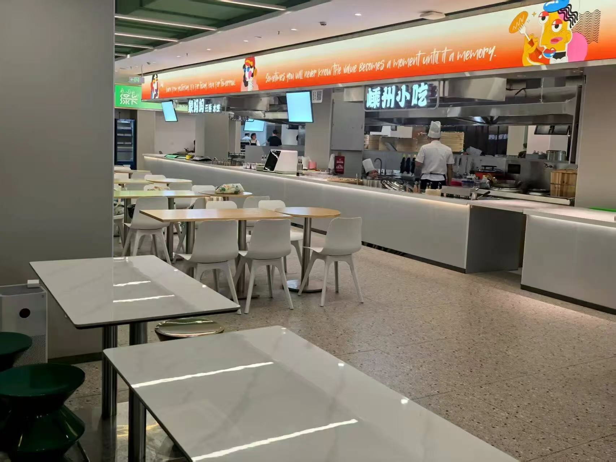
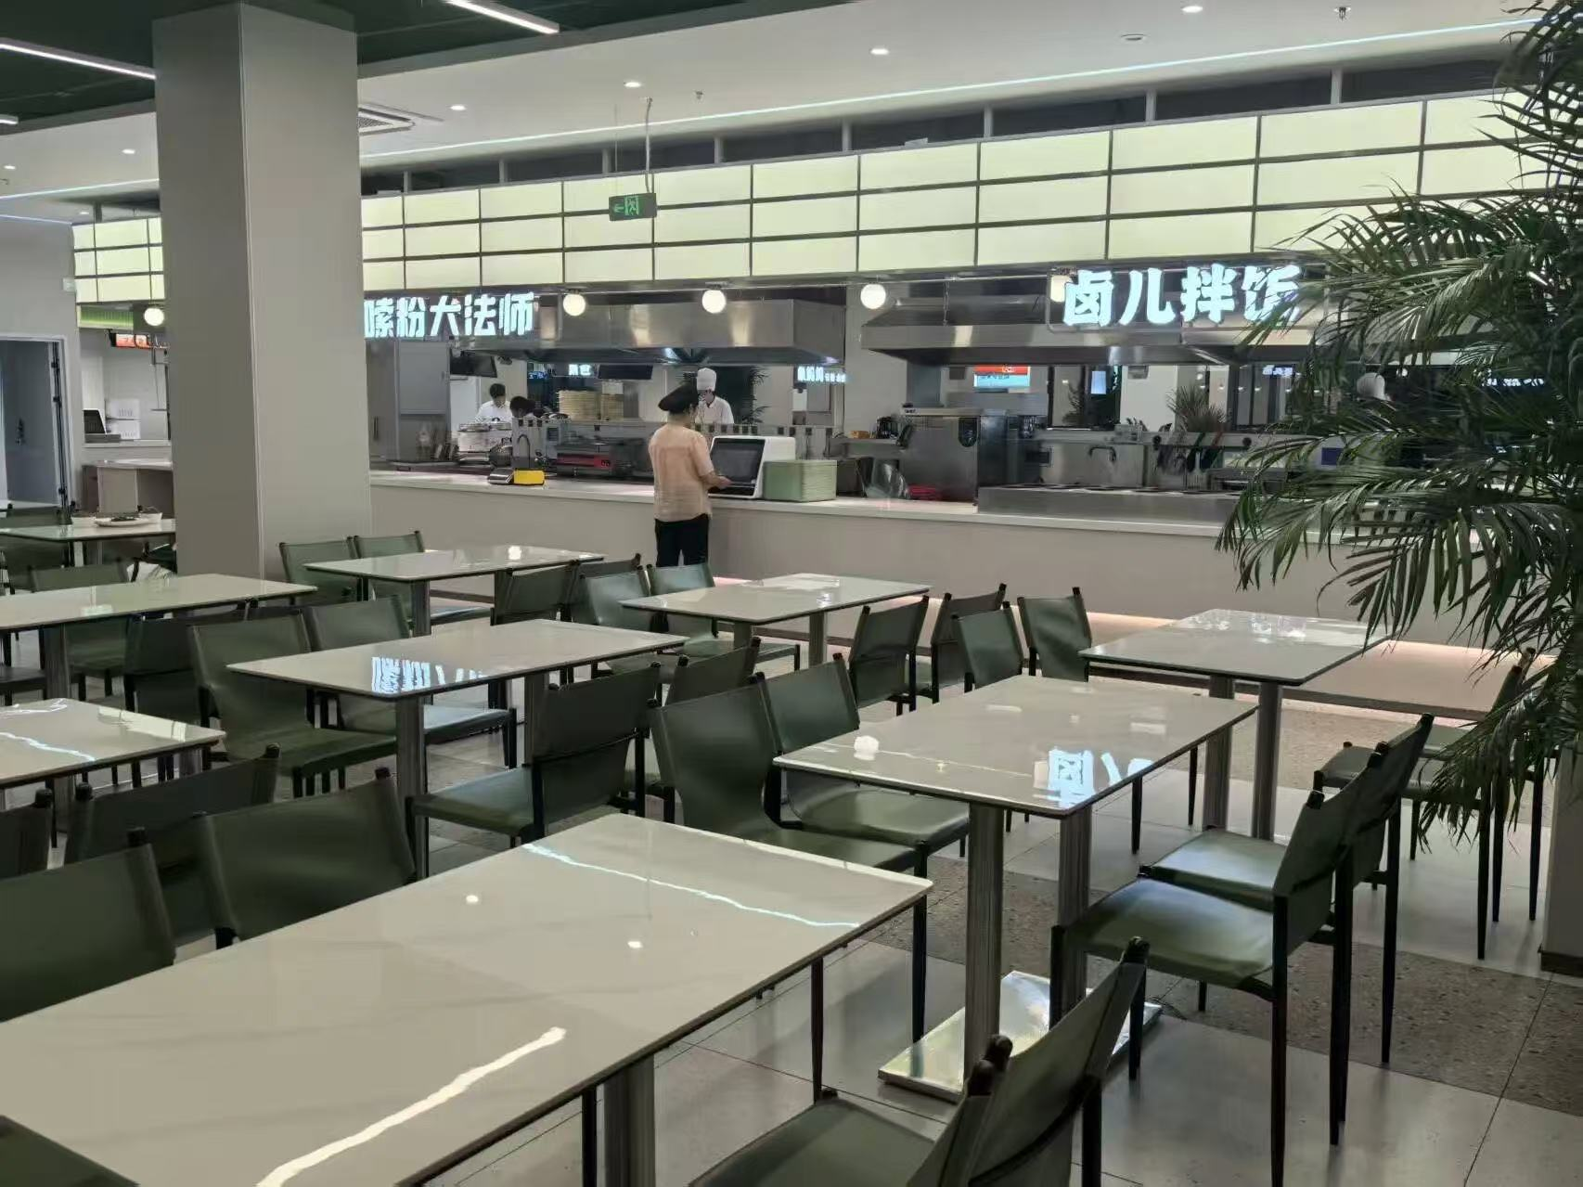
师生与商家的双重画像
师生端需求
师生端以时间敏感、价格敏感、口味多元为核心诉求，需要快速找餐、灵活支付、即时取餐，以节省时间并满足多样化的饮食需求。
用户价值
项目通过满足师生与商家的双向需求，为师生节省时间、提升就餐体验，为商家提升运营效率、减少浪费，实现校园生态的双赢。
商家端需求
商家端关注订单可控、菜品易管、数据可视，需要后台简洁、操作零门槛，以便高效管理订单与菜品，提升运营效率。

Slide 7
03
核心功能

Slide 8
师生端功能
1. 首页 & 发现
智能食堂列表： 显示所有食堂，并附带实时状态（如“营业中”、“忙碌”、“已打烊”、“10分钟后打烊”）。
全局公告与轮播图： 发布平台公告（如系统更新）、食堂促销（如“食堂新菜上线”）和校园通知（如“国庆节营业时间调整”）。
2. 搜索 & 筛选
全局搜索框： 支持按菜品名称、食堂名称进行关键词搜索。
高级筛选器：
选择食堂： 筛选特定食堂的菜品。
按类别： 荤菜、素菜、汤粥、面食等。
按价格： 设置价格区间（如5-15元）。
特殊标签： “辣度可选”、“加急可选”、“低脂健康”等。
3. 点餐与下单流程
菜品详情页：
高清菜品图、价格、月销量、详细描述（主要食材）。
规格选择： 如“大份/小份”、“加辣/免辣”。
功能按钮： “加入购物车”、“立即购买”、“收藏”。
智能购物车：增/减/清空操作。
显示总价和打包费。
订单确认页：
取餐模式： 立即取餐（系统估算时间）或 预约取餐（选择未来15-30分钟时段）。
支付方式： 微信支付、校园卡余额（需绑定）。
4. 订单中心
多状态订单列表： 全部、待支付、待接单、制作中、待取餐、已完成、已取消。
订单状态追踪：
制作中： 显示动态进度条（已接单->制作中->待取餐）。
待取餐： 突出显示取餐号、窗口号和“一键导航”按钮（链接至食堂地图）。
订单操作：
待支付/待接单： 可取消订单。
已完成： 可“申请售后”（退款/投诉）、“再来一单”、“评价”。
所有订单： 可查看订单详情、联系商家/客服。
5. 个人中心
我的资产： 余额、优惠券、积分。
我的关系： 收货地址（如支持外卖）、绑定的校园卡。
我的足迹： 我的收藏（菜品/食堂）、浏览历史、我的评价。
设置与反馈： 账号安全设置、消息通知设置、帮助与反馈、联系客服。
。

Slide 9

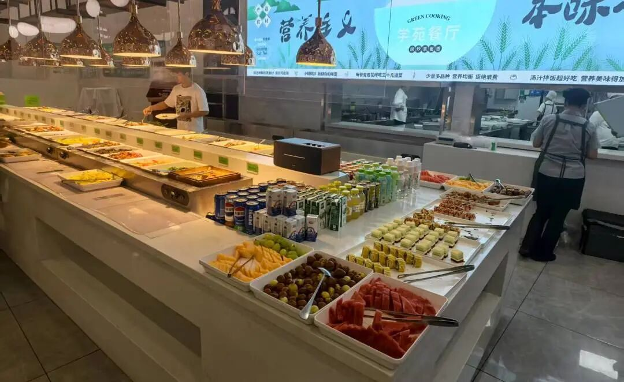
商家端功能
商家端功能
商家端核心目标是高效处理订单和管理菜品。
1. 营业台（核心工作区）
实时订单看板： 类似打车司机端，
新订单以大卡片形式弹出并语音播报。
订单流程管理：
待处理： 新订单，可“接单”或“拒单”（需填写理由，如售罄）。
制作中： 接单后，可点击“开始制作”、“完成制作”。
待取餐： 生成取餐号，用户取餐后点击“确认取餐”完成订单。
一键打印： 接单后自动打印厨房单（含菜品、备注、取餐号）。
2. 商品管理
菜品管理：
增删改查： 上传图片、设置菜品名、价格、描述、分类、口味标签。
库存与状态： 手动设置“售罄”或设置库存数量，售完自动下架。
批量操作： 批量上/下架、批量调价、导出菜品数据。
菜单管理：
时段菜单： 预设早餐、午餐、晚餐菜单，系统自动切换。
快速操作： “一键上架所有菜品”、“一键打烊”。
3. 营销与促销
商家券： 创建仅在本食堂使用的满减券、折扣券。
店内活动： 创建“满XX元减XX元”的满减活动、设置“折扣菜品”。
优惠套餐： 组合菜品成套餐，设置套餐价，提升客单价。
4. 数据统计（商家视角）
核心数据： 当日/当周/当月订单总数、营收总额、单均价。
菜品分析： 菜品销量排行榜、哪些菜品常被退款/投诉。
营业分析： 订单高峰期分布图、平均出餐时长。

Slide 10
管理员端
管理员功能
管理端核心目标是监管、维护和分析整个平台。
1. 系统概览
平台核心数据看板： 总注册用户数、日活/月活、平台总订单数、总交易额（GMV）、合作食堂数量。
2. 用户与权限管理
食堂管理： 审核、添加、编辑、禁用合作食堂。
分配商家后台账号。
用户管理： 查看C端用户列表，处理用户举报，禁用违规用户。
角色与权限： 为不同管理员分配权限（如超级管理员、财务管理员、客服管理员）。
3. 平台运营与内容管理
首页管理： 配置首页轮播图、公告发布。
全局营销： 发放全平台通用的优惠券，组织跨食堂的营销活动。
评价管理： 审核用户评价，删除不当内容。
4. 财务与结算
对账管理： 生成与各个食堂的周期结算报表
（平台抽成或固定服务费模式）。
交易记录： 查询全平台所有交易流水。
财务报表： 生成平台营收、利润等财务报表。
5. 系统设置与监控
参数配置： 设置平台服务费率、订单自动取消时间、
最长预约时间等
系统监控： 监控服务器状态、API接口健康状况。
日志审计： 查看所有管理员的操作日志，确保安全。

Slide 11
04
技术实现

Slide 12



前后端分离架构选型
前端技术
前端基于微信小程序^{[1]}，利用手机号登录，支付直接调用微信校园卡，实现无缝对接校园生态，提升用户体验。
后端技术
后端采用SpringBoot^{[2]}框架，RESTful接口与小程序对接，MySQL存储菜品、订单、用户数据，确保系统稳定高效运行。
技术优势
前后端分离架构便于开发与维护，前后端可独立迭代，提升开发效率；同时，技术选型成熟可靠，易于扩展与优化。

Slide 13
05
项目计划

Slide 14
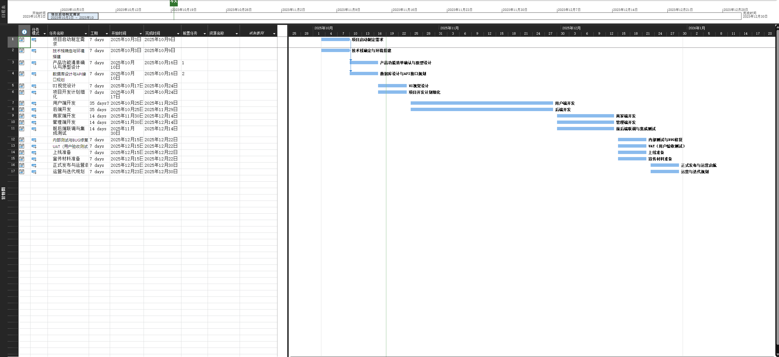

Slide 15
组员分工：
杨坤洁：制定项目计划和项目可行性分析 40%
徐俊华：甘特图的绘制 30%
赵晓凯：制作ppt 30%
参考文献：
[1]:微信开放文档 / 开发https://developers.weixin.qq.com/miniprogram/dev/framework
[2]:Documentation Overview :: Spring Boothttps://docs.spring.io/spring-boot/documentation.html

Slide 16
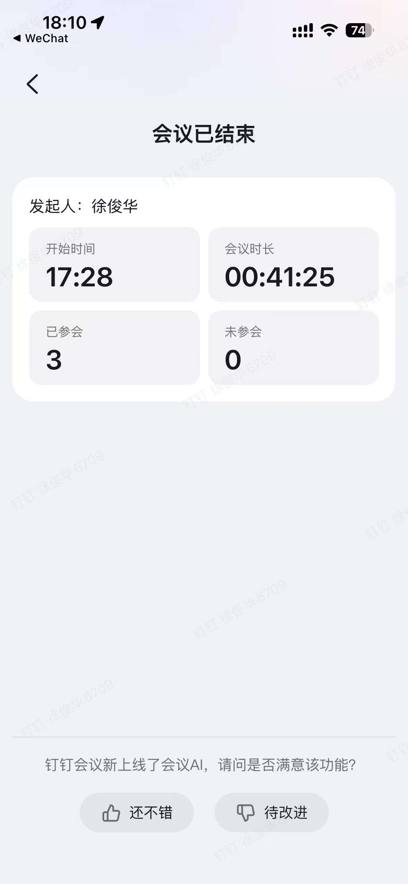
这周还开展了每周一次的周会，总结了先前项目计划的不足，比如项目计划书和项目可行性分析没有使用模板，甘特图的缺失，没有使用配置管理工具。布置了下一周的工作，赵晓凯完成产品原型设计与UI设计，徐俊华完成数据库设计与API接口设计，然后所有人细化项目开发计划，最后对每个人本周贡献做出评价

